Slide 1
אייקונים
עשו ואל תעשו
סכנה
קונבנציה
סינטקס
מטרה
סרטון
בונוס
דוגמה
הגדרה
תרגול
ז'רגון מקצועי
אל תעשה
עשה
דיון
שאלה
יאללה לעבודה
תרגיל בית
חשוב!
משחק
עבודה קבוצתית
רענון
לא נכון
נכון
פתיחה בעורך קוד

Slide 2
הדליקו מצלמות
כבו מיקרופונים
השתיקו טלפונים
ארגנו מחברת וכלי כתיבה

Slide 3
פרויקט הטריוויה
גלריה – הצגה והתחלת הפרויקט
מסדי נתונים והמשך עבודה על גלריה
סיום פרויקט גלריה
תהליך פיתוח של פרויקט גדול
טריוויה – הצגת Design
טריוויה – התחלת פרויקט
.
.
.
.
.
.
.
הגנות טריוויה
סמסטר ב' - שיעור 5

Slide 4
רענון
בשיעור הקודם
למדנו על תהליך הפיתוח של פרויקט גדול
היכרנו כלים לתכנון ועיצוב התוכנה שלנו וגם התנסינו בהם על פרויקט השחמט (UML Diagrams, High Level Design)
סקרנו עקרונות של "קוד נקי" (SOLID, DRY, KISS)
תרגלנו מתן Code Review.
והכי חשוב... הבנו שלכתוב קוד נכון ופשוט זה לא פשוט בכלל, ושאנחנו תמיד צריכים לחשוב בצורה רחבה על המערכת ולבצע תכנון מקדים.
היום נראה את ה-Design של הפרויקט החדש שילווה אותנו עד סוף הסמסטר – פרויקט הטריוויה.
למדנו על השלבים בפיתוח בפרויקט גדול.

Slide 5
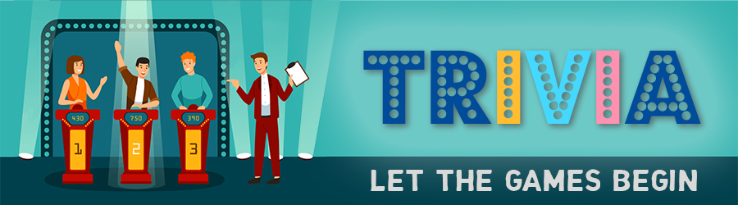
Trivia
שיעור 5
יאללה לעבודה!
Design
הדגמה והסבר כללי
רענון והקדמה

Slide 6

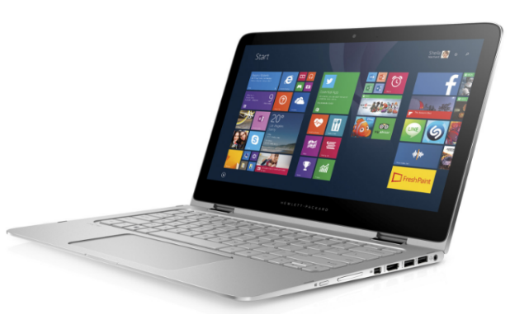

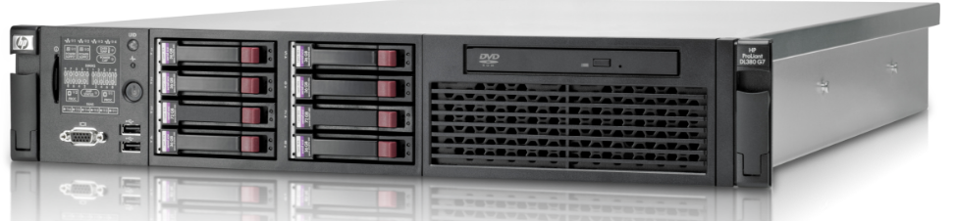
פרוטוקול - תזכורת משנה שעברה...
רענון
פרוטוקול = סט מוגדר של חוקים הקובע כללי שיחה בין שני מחשבים.
כדי ששני מחשבים יוכלו לשוחח, בשני הצדדים צריכה להיות תוכנה המדברת את הפרוטוקול המוסכם ביניהם.
HTTP
HTTP
שרת Web
Notes:
פרוטוקול זהו מושג שבו נתקלנו כמה פעמים, גם בשנה שעברה וגם השנה בסוף סמסטר א' (תרגיל 13).

Slide 7
פרוטוקול - תזכורת משנה שעברה...
רענון
HTTP הוא פרוטוקול מסוג Stateless (חסר מצב). השרת בפרוטוקול Stateless לא צריך להכיר את הלקוחות שלו לאורך זמן ולדעת באיזה "מצב" הם. הוא פשוט עונה לכל הבקשות שנשלחות אליו מבלי לחשוב יותר מדי.
פרוטוקול Stateless עובד תמיד בצורה של בקשה-תגובה, בקשה-תגובה.
Request
Request 2
Response
Response 2
Notes:
בפרוטוקולי Stateless, המידע שהשרת צריך כדי לטפל בבקשה של הלקוח נמצא בבקשה עצמה. כלומר השרת לא צריך לשמור מידע על הלקוח כדי לשרת אותו, הוא מוציא מהבקשה את הנתונים הדרושים ומחזיר תגובה מתאימה.
לדוגמא: HTTP GET, ובקשות שבהן כל המידע נמצא בשורת ה-URL.

Slide 8
פרוטוקול - תזכורת משנה שעברה...
רענון
פרוטוקול מסוג Stateful מבקש לנהל עם הלקוחות שלו שיחה מורכבת יותר מאשר בקשה-תגובה.
השיחה לרוב מורכבת משלבים שונים, והלקוח עובר בין מצבים (States) שונים במהלך השיחה.
Hello
Welcome
Give me data
There you go
Notes:
פרוטוקול מסוג Stateful כבר מניח שלקוח נמצא במצב/שלב מסוים. ככה יכולה להיות שיחה יותר מורכבת.
בדוגמה כאן: כל לקוח מתחיל בבקשת Hello, ורק אחר כך יכול לבקש data. כלומר יש לשיחה שלבים, הלקוח מתחיל בשלב הזדהות ועובר לשלב בקשת מידע.

Slide 9
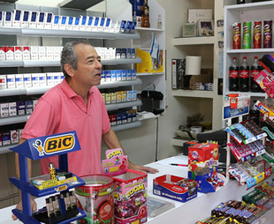
מצב (state) - תזכורת משנה שעברה...
רענון
אילו מצבים (States) קיימים עבור הלקוח?
לקוח בחנות
לקוח שאל מחיר וקיבל תשובה
לקוח יודע את המחיר
לקוח העביר כסף
הריבועים הגדולים מייצגים מצבים (States).
הטקסט שביניהם מייצג פעולות (Actions).
כדי לעבור בין מצבים צריכה להתרחש פעולה.
לקוח מחכה לעודף
לקוח קיבל עודף
לקוח מחכה למוצר
לקוח קיבל מוצר
לקוח סיים קניה
Notes:
אם כך כל לקוח צריך לעבור בין מצבים שונים כדי שהמוכר ידע מה לעשות איתו. כדי לעבור בין מצבים צריכות להתרחש פעולות מסוימות. מה שכתוב בין הריבועים אלו פעולות.
מה המצב הראשון של לקוח?
המצב הראשון הוא מצב ראשוני שלקוח רק נכנס לחנות ועוד לא אמר שום דבר.
לאחר שהוא שואל מה המחיר ומקבל תשובה, שזו פעולה, הוא עובר למצב הבא.
במצב הזה הוא כבר יכול לבצע קנייה, ע"י העברה של כסף.
לאחר ביצוע הקניה הוא עובר למצב של "מחכה לעודף".

Slide 10
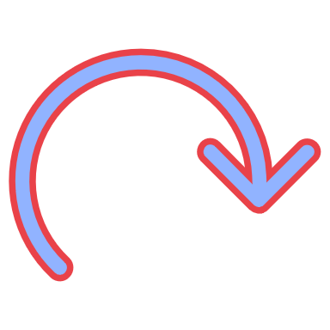
מצב (state) - תזכורת משנה שעברה...
רענון
לקוח בחנות
למעשה תיארנו את פרוטוקול קניה בחנות בתור מכונת מצבים.
האם אפשר לדלג על שלבים?
האם אפשר לחזור על שלבים?
האם כל לקוח חייב לבצע את כל התהליך?
האם השרת מטפל בכל פעם בלקוח אחד מהתחלה ועד הסוף?
לקוח שאל מחיר וקיבל תשובה
לקוח יודע את המחיר
לקוח העביר כסף
לקוח מחכה לעודף
לקוח קיבל עודף
לקוח מחכה למוצר
לקוח קיבל מוצר
לקוח סיים קניה
Notes:
מכונת מצבים הוא מודל מתמטי שמתאר מערכת של מצבים שניתן לעבור ביניהם ע"י תנאים או פעולות כלשהן. אנחנו לא ניכנס לזה ממש לעומק ואין צורך לפרט את המושג אבל חשוב לדעת שהדבר הזה הוא תחום שלומדים עליו, בעיקר בתחומי מדעי המחשב, לוגיקה ועוד.
ובעיקר שנבין את העקרון של איך בונים מכונת מצבים ומתייחסים למעברים בין המצבים (הפעולות).
האם אפשר לדלג על שלבים?
על שלבים מסוימים אולי אפשר לדלג (למשל על שאילת המחיר),
אבל על שלבים מסוימים המוכר צריך לוודא שאי אפשר לדלג. לקוח לא יכול פתאום לקבל את המוצר לפני שהוא הגיע למצב של "לקוח מחכה למוצר" (אחרי שהתקבל כסף).
הוא לא יכול לקבל עודף אם הוא לא העביר את הכסף וכו'.
אם הלקוח עובד לפי התנאים הללו הוא בעצם מבטיח שהכל יתנהל כשורה מבחינתו.
האם אפשר לחזור על שלבים?
כן. לדוגמא על השלב של שאילת המחיר אפשר לחזור כמה פעמים, והמצב ישאר אותו דבר. אפשר גם לבצע קניה אחת ואז להתחיל את כל התהליך מההתחלה.
האם כל לקוח חייב לבצע את כל התהליך?
לא. אולי הלקוח ייצא מהחנות אחרי שהוא ישמע על המחיר. האם השרת מטפל בכל פעם בלקוח אחד מהתחלה ועד הסוף? לא. בעזרת שימוש בזכרון ובמצבים, שרת יכול לטפל בהרבה לקוחות בו זמנית. כל מה שהוא צריך לעשות זה לשמור את המצב של כל לקוח בזכרון. כך, אם לקוח חיכה 10 דקות בין שלב לשלב, זה לא משנה לשרת. הוא עדיין מכיר אותו ויודע באיזה שלב בשיחה הם נמצאים.

Slide 11
Trivia
שיעור 5
יאללה לעבודה!
Design
הדגמה
והסבר כללי
רענון והקדמה

Slide 12
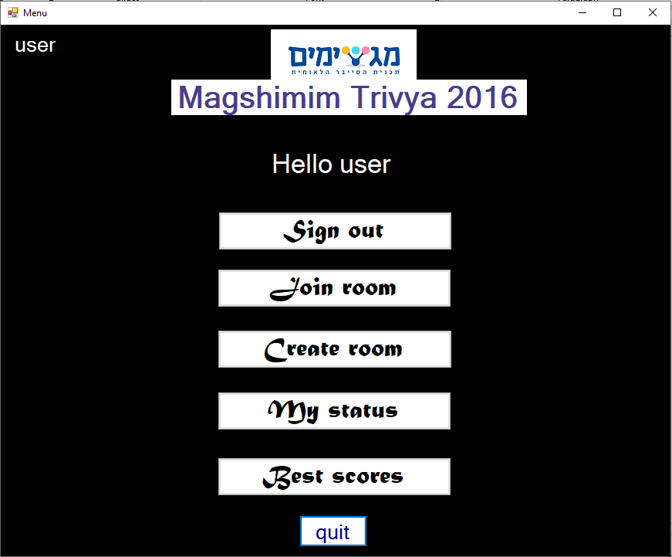
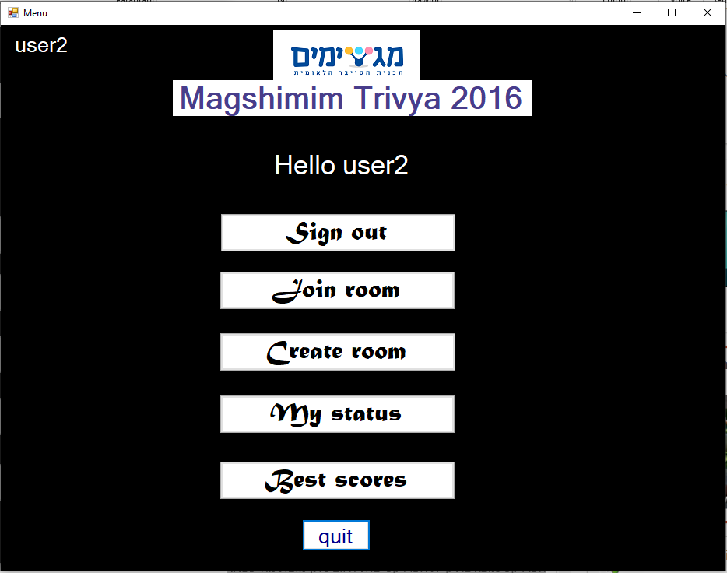
TRIVIA DEMO
קישור לתיקיית ההדגמה
https://drive.google.com/drive/u/0/folders/1ibYx089aDV-z7W4IsQifl2mGMDW1Y42i
Notes:
בחלק הזה נעשה הדגמה קטנה של הפרויקט.
הפרויקט נמצא בתיקיית הפרויקט שאליה גם ניתן לגשת מה-NEO.
קישור:
https://drive.google.com/drive/u/1/folders/1ibYx089aDV-z7W4IsQifl2mGMDW1Y42i

Slide 13
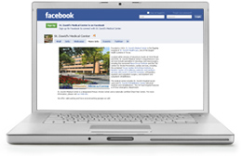
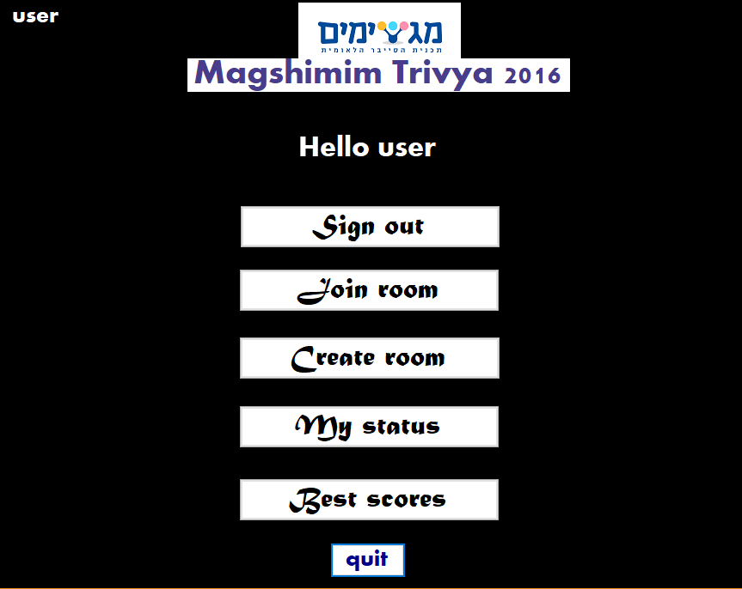

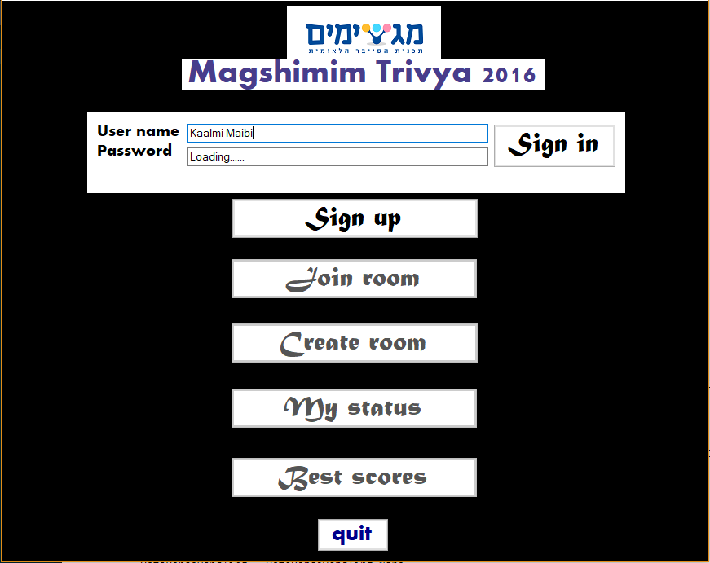
טריוויה – שיחה בין לקוחות לשרת
חשוב!
שרת המשחק ימומש ע"פ פרוטוקול Stateful
המטרה של גרסה 1 בפרויקט היא לממש את תהליך החיבור או הרשמת משתמשים
לדוגמה, ככה נראה (בגדול) תהליך ה-Login.
Login Request
Login Successfully
Notes:
מדוע בכלל צריך לפנות לשרת המשחק?
כי מאוחסן אצלו מידע שאני רוצה לקבל ולראות על המחשב שלי. כדי להשיג את המידע הזה אני חייב/ת לפנות אליו.
כללי על הטריוויה
בפרויקט נממש שרת בשפת ++C, אל השרת הזה ייפנו לקוחות עם GUI (ממשק גרפי עם כפתורים ותפריטים מעוצבים) שגם אותם נממש ☺ בשפת #C. הלקוחות יישלחו בקשה, השרת יחזיר תשובה, וככה המשתמשים עושים פעולות כמו התחברות/הרשמה, כניסה לחדרים, צפייה בסטטיסטיקות, ומשחק (קבלת שאלה ושליחת תשובה).

Slide 14
ניהול המשחק
שאלה: איך השרת יודע באיזה מצב נמצא כל משתמש?
במסמך ה-Design של הפרויקט תוכלו למצוא מכונת מצבים, ככה השרת "עוקב" אחרי המצב של כל משתמש.
יפורט בהרחבה בהמשך ☺
Notes:
אחד הנקודות המרכזיות בפרויקט זה שהשרת שאנחנו מממשים הוא שרת Stateful, כלומר הוא שומר את המצב של כל משתמש.
לדוגמה: משתמש שרק התחבר לשרת יהיה במצב התחברות. משתמש שעבר את שלב ההתחברות (הכניס שם משתמש וסיסמה) עובר לשלב התפריט. משלב התפריט משתמש יכול לעבור למצב חדר, צפייה בסטטיסטיקות ועוד...
אם משתמש לא עבר את שלב ההתחברות בהתחלה הוא נשאר בו (עד שהוא מכניס שם משתמש וסיסמה נכונים, או שהוא נרשם לשרת).

Slide 15

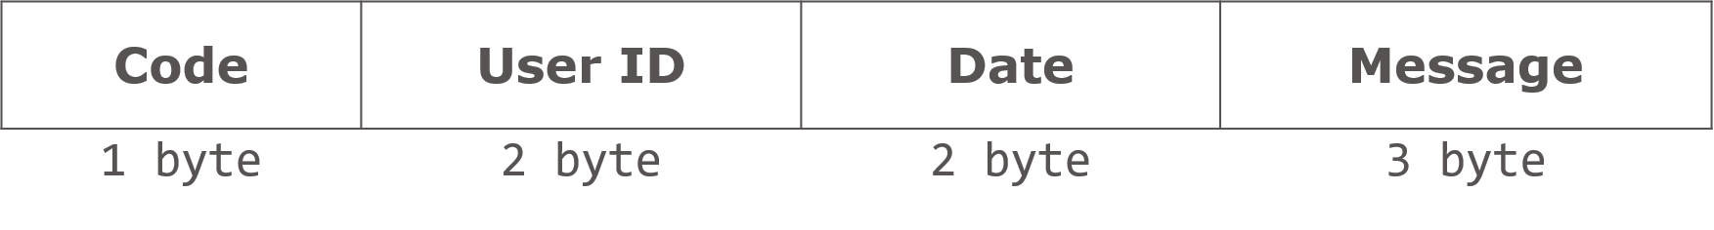
טריוויה - פרוטוקול השיחה
הגדרה
בטריוויה ההודעות בין השרת ללקוח יעברו באמצעות פרוטוקול בינארי.
פרוטוקול בינארי משתמש בכל הערכים הקיימים ולא רק אלו שנמצאים על המקלדת.
לדוגמה:
כל חלק בהודעה נקרא שדה
8 bytes
Notes:
פרוטוקול השיחה מתאר את האופן שבו הודעות עוברות בין השרת ללקוח.
ההודעות בטריוויה יעברו כרצף של בתים, ושני הצדדים צריכים לדעת איך לקרוא את הרצף הזה ולחלץ ממנו את המידע החשוב.
בדוגמה (לא קשורה לטריוויה):
נניח שהשרת או הלקוח קיבלו רצף של 8 בתים כמו שמתואר בשקופית.
הם יקראו בית אחד כדי להבין מה קוד ההודעה.
אח"כ יקראו 2 בתים כדי להבין מה המס' המזהה של המשתמש ששלח את ההודעה.
אח"כ יקראו 2 בתים נוספים בשביל התאריך שההודעה נשלחה.
לבסוף יקראו 3 בתים בשביל תוכן ההודעה עצמה.

Slide 16
טריוויה - פרוטוקול השיחה
חשוב!
נניח שהתקבלה הודעה שנראית כך:
איך נוכל להוציא מזה מידע?
מבנה ההודעה משמש כ"מדריך" שאומר איך לקרוא את המידע הבינארי:
0111001011010010111101001011011011100101101001011110100101101101
0111001011010010111101001011011011100101101001011110100101101101
0111001011010010111101001011011011100101101001011110100101101101
0111001011010010111101001011011011100101101001011110100101101101
0111001011010010111101001011011011100101101001011110100101101101
01110010₂ == 114₁₀
מכאן ששדה Code שווה ל-114.
1101001011110100₂ == 54004₁₀
מכאן ששדה User ID שווה ל-54004.
Code | User ID | Date | Message
8 bytes
Notes:
יש כאן תיאור של איך נראית הודעה בפרוטוקול מסוים (סתם פרוטוקול דמיוני לצורך הדוגמא).
יש פה חלוקה לשדות שונים ולכל אחד יש אורך מדויק. אי אפשר לחרוג, או להאריך או להקטין שדות. כל שדה חייב לתפוס בדיוק את כמות הבתים שמוגדרת בפרוטוקול.
וכל הודעה בפרוטוקול הדמיוני הזה תמיד תהיה 8 בתים. לא פחות ולא יותר.

Slide 17
טריוויה - פרוטוקול השיחה
חשוב!
הפרוטוקול שבו נשתמש למבנה ההודעה נראה כך:
בכל הודעה יהיה קוד,אורך ותוכן הודעה
קוד ייחודי עבור כל בקשה/תגובה
אורך ה Data
ההודעה עצמה (data)
Code | Data Length | Message
1 byte | 4 bytes | X bytes
5 + X Bytes
Notes:
[שקף חשוב] איך נוכל להוציא מזה מידע?
כדאי לתת כמה דקות לחשוב לפני שמציגים את ההנפשות

Slide 18
טריוויה - פרוטוקול השיחה
הגדרה
שאלה: מה נעביר בהודעה עצמה (ה-data)?
תשובה: נעביר הודעות בפורמט JSON
{
"name" : "John Cleese",
"age" : "24",
"hometown" : “London, UK",
"gender" : "male"
}
Notes:
כמו מילון ב-Python
כל רשומה זה key:value
בין הרשומות מפריד פסיק
כל הרשומות נכתבות בתוך סוגריים מסולסלים

Slide 19
טריוויה - פרוטוקול השיחה
הגדרה
הפורמט של JSON מאפשר העברת רשימות ומילונים וכל מבנה מורכב הבנוי מרשימות ומילונים.
אנחנו כבר יודעים לקרוא את זה...
למידע נוסף קראו על ספריית json.
ספרייה מומלצת בשביל השרת (בשפת C++)
https://github.com/nlohmann/json#examples
[ { "name" : "John Cleese", "age" : “69” },
{ "name" : “Terry Gilliam", "age" : “71” } ]
Notes:
ספריית Json מומלצת בצד שרת: JSON for Modern C++ :
https://github.com/nlohmann/json#examples
אחרי שעברתם/ן על הרוב ודאו שאתם מבינים במיוחד את החלק של: Arbitrary types conversions
Json מומלץ בצד לקוח (רלבנטי רק לעוד כמה שבועות...): https://docs.microsoft.com/en-us/dotnet/framework/wcf/feature-details/how-to-serialize-and-deserialize-json-data

Slide 20
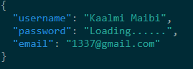
טריוויה - פרוטוקול השיחה
דוגמה
על מנת לשלוח את פרטי ה Login נבצע את השלבים:
Serializing- ראשית נמיר את ה Json ל bytes.
נחשב את מספר הבתים.
נבין מהו הקוד המתאים
נרכיב את ההודעה בהתאם.
1
10110110 11100101 10110110 11100101 11100101
2
3
00000000 00000000 00000000 00000101
= 5
01001011
= 75
010010110000000000000000000000000000010110110110 11100101101101101110010111100101
Request:
Notes:
[שקף חשוב]
נשים לב: לצורך הפשטות, בשקופית הבקשה שנשלחת מהלקוח לשרת (ה-JSON) מתורגמת ל-5 בתים בלבד (מודגשים בירוק) וזה לא מה שיקרה במציאות. במציאות כל תו זה בית אחד אז נקבל הודעה באורך 80+ בתים. (כל תו זה בית, צריך לספור גם את הרווחים וגם את הסוגריים המסולסלים, גם פסיקים וכל דבר שנרצה להעביר לצד השני). דוגמה להודעה (לא שלמה): { ... {/”username/”:/”Kaalmi Maibi”, /”password/”:/”Loading……”,
חשוב לוודא שכולם הבינו את תהליך הבניה של בקשה.
הפרטוקול זהה גם בצד שרת וגם בצד לקוח.

Slide 21
Trivia
שיעור 5
יאללה לעבודה!
Design
הדגמה
והסבר כללי
רענון והקדמה

Slide 22
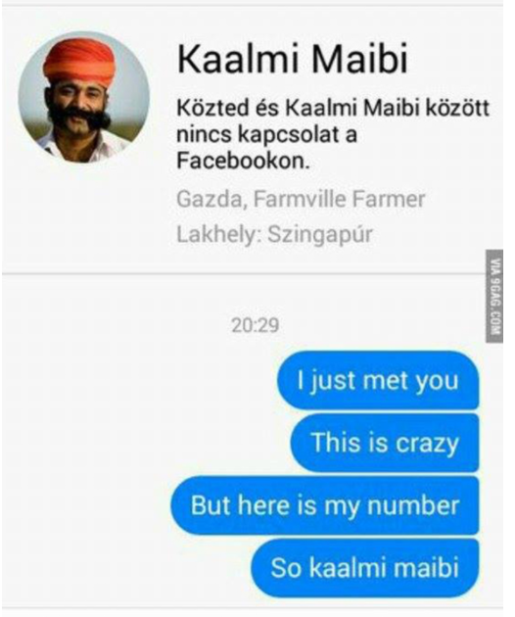
טריוויה – גרסה 1
מטרה
המטרה: לאפשר חיבור משתמש קיים או הרשמה של משתמש חדש לאפליקציה (תוכנה).
Notes:
יש באמת בחור שנקרא Kaalmi Maibi, כנראה שהוא קיבל הרבה הטרדות בשנת 2017 שיצא השיר Call me maybe...
בגרסה 1 המטרה להגיע למצב שאפשר לרשום משתמש חדש או לחבר משתמש קיים לתכנית שלנו.

Slide 23
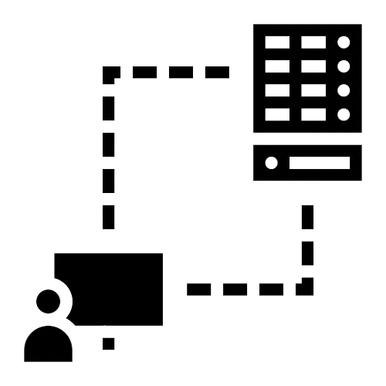





טריוויה – גרסה 1
מחולקת ל-3 תת גרסאות:
V1.0.1 הקמת תשתית התקשורת הבסיסית בין הלקוח והשרת
V1.0.2 יצירת הודעות ע"פ הפרוטוקול, שליחת ההודעות כרצף בתים (ולא בצורה טקסטואלית)
V1.0.3 הוספת DB, יצירת שאילתות לצורך ווידוא מידע משתמשים והכנסת משתמש חדש, וחיבור כל תת הגרסאות.

Slide 24

טריוויה – גרסה 1
בשרת שלנו יש כמה רכיבים חשובים (מחלקות)
Server
Communicator
Deserializer
Serializer
RequestHandlerFactory
IRequestHandler
Manager
SqliteDatabase

Slide 25
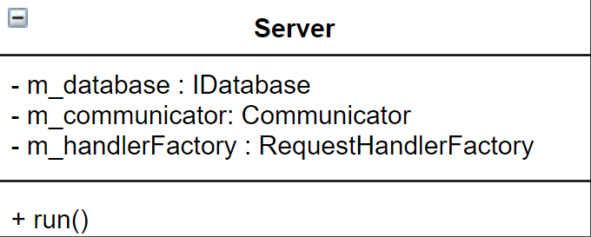
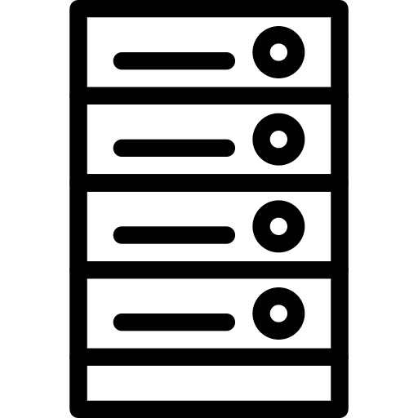
טריוויה – מחלקות חשובות
טריוויה
מחלקת Server
אחראית על אתחול רכיבי המערכת בהרצת השרת.
Notes:
בגלריה מוחזקים אלבומים שאותם אפשר לנהל באמצעות התפריט.

Slide 26

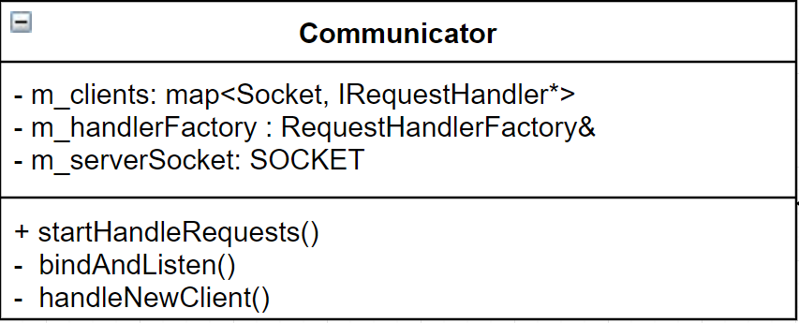
טריוויה – מחלקות חשובות
טריוויה
מחלקת Communicator
אחראית על תקשורת והעברת מידע בין השרת ללקוחות.
Notes:
בגלריה מוחזקים אלבומים שאותם אפשר לנהל באמצעות התפריט.

Slide 27
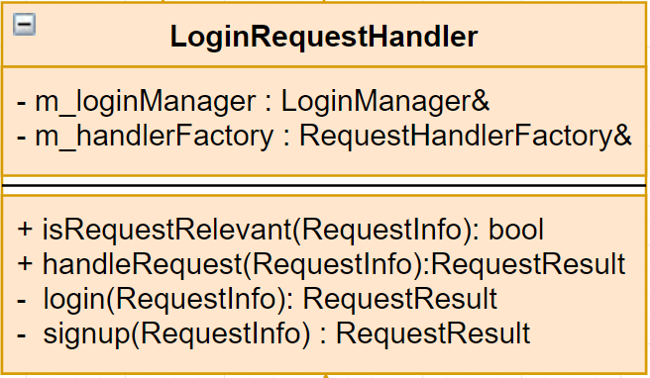
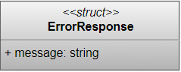
טריוויה – מחלקות חשובות
טריוויה
מחלקת Communicator – בעת קבלת הודעה מהלקוח:
כאשר התקבלה בקשת התחברות מלקוח חדש:
מייצר Thread חדש שיטפל בלקוח.
מייצר IRequestHandler מסוג LoginRequestHandler (באמצעות ה-RequestHandlerFactory)
שומר את ה-Socket וה-LoginRequestHandler בתוך std::map שנקרא m_clients
לאחר מכן נעשה קריאה של ההודעה, ובדיקה שה-IRequestHandler יודע לטפל ב-Request עם הקוד הזה:
אם כן: שולח את ה-Request ל-IRequestHandler לצורך טיפול.
אחרת: מייצר ושולח את ה-buffer ללקוח
Notes:
דגשים:
חדי העין יבחינו שאין לנו לכל אורך ה design התייחסות ל Code עבור שני הצדדים (שרת והלקוח), אנחנו מאפשרים לנהל פה יד חופשית, כל עוד מקפידים על צימוד בין Request ל Response
חשוב לתמוך במקרה קצה ולוודא שאם נזרק Exception מטפלים בצורה טובה
במידה ורוצים לשמור את ה client-ים בצורה שונה מ socket, לוודא שיודעים לעשות את הצימוד נכון בין מזהה יוזר לIRequestHandler
ב design הנוכחי תמכנו ב ErrorResponse גנרי יחידי עבור כל המקרים של חוסר יכולת לטפל בבקשה ב state שהיוזר נמצא בו, במידה ורוצים להרחיב לשגיאות נוספות, מעולה!! לוודא רק שלא שורפים על זה הרבה זמן.

Slide 28
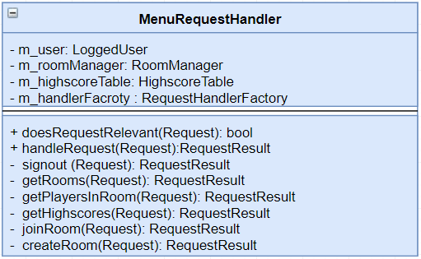
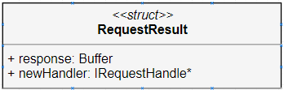
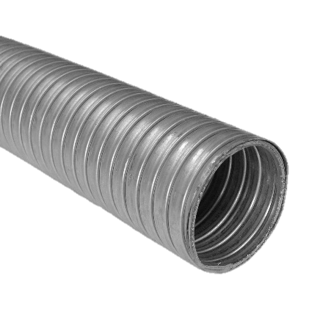
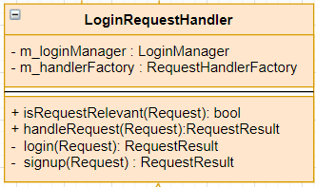
טריוויה – מחלקות חשובות
טריוויה
מחלקת Communicator – בעת החזרת הודעה ללקוח:
מקבל RequestResult מ IRequestHandlerספציפי.
מעדכן את m_clients:
מחליף את ה IRequestHandler ב newHandler
שולח את ה Bufferל client
010010110000000000000000000000000000010110110110 11100101101101101110010111100101
< : >
m_clients:
Notes:
דגשים:
להדגיש שוב: מכיון שאין התייחסות ל Code עבור שני הצדדים (שרת והלקוח), אנחנו מאפשרים לנהל פה יד חופשית, כל עוד מקפידים על צימוד בין Request ל Response

Slide 29
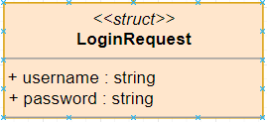
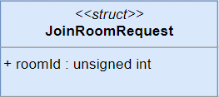
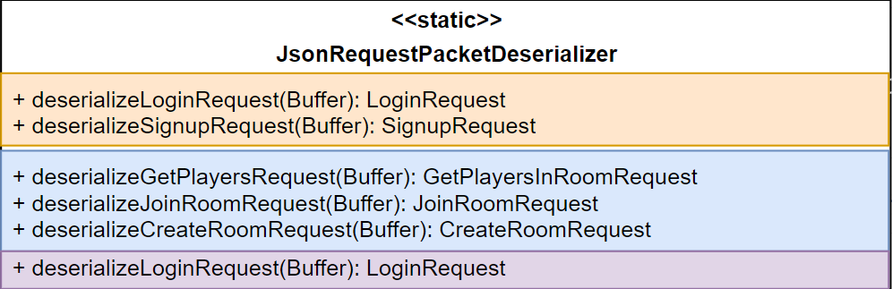
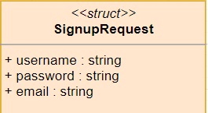
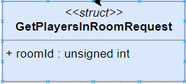
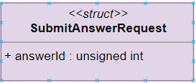

טריוויה – מחלקות חשובות
טריוויה
מחלקת JsonRequestPacketDeserializer
סטטית - אחראית על המרת ה-buffer שהתקבל מהלקוח לstruct המתאים.
מחזיר
Notes:
דגשים:
חדי העין יבחינו שיש פחות struct-ים של Request מכל סוגי הcodes שהשרת יכול לקבל :/ , הסיבה היא: שאין באמת צורך!! שאר הבקשות לא דורשות בכלל data ולכן כשה Communicator יקרא את הקוד ולאחר מכן את הdata length הוא יקבל אפס ויבין שאין צורך לסרלז.
במידה ומישהו החליט להוסיף Request משלו שאמור להכיל data, הוא נדרש להוסיף פונקציה מתאימה ב JsonResponsePacketDeserializer

Slide 30
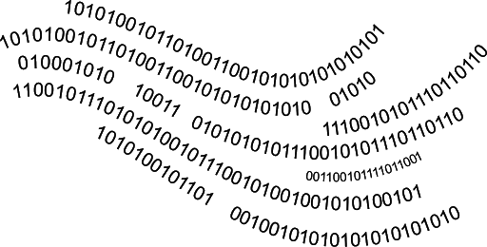
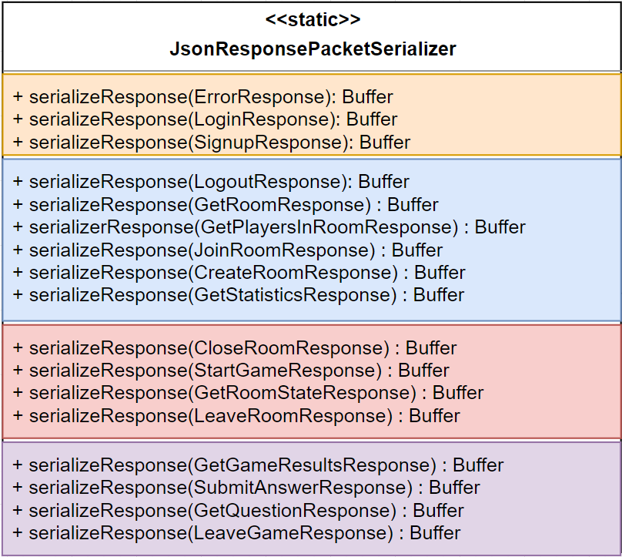
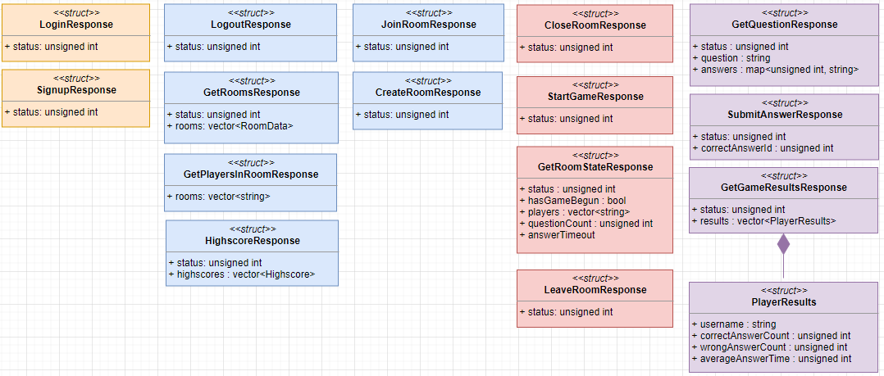
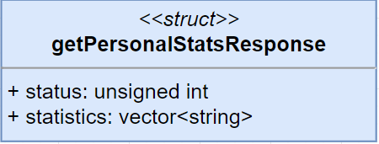
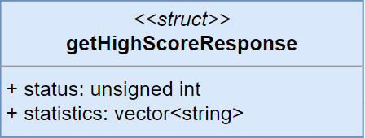
טריוויה – מחלקות חשובות
טריוויה
מחלקת JsonRequestPacketSerializer
סטטית - אחראית על המרת ה- structל-buffer על מנת לשלוח לclient .
מקבל
Notes:
דגשים:
במידה מישהו החליט להוסיף Response משלו שאמור להכיל data, הוא נדרש להעמיס פונקציה מתאימה ב JsonResponsePacketSerializer

Slide 31

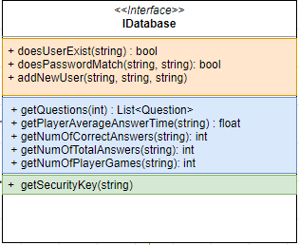
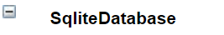
טריוויה – מחלקות חשובות
טריוויה
הממשק IDataBase
אחראי על שמירה ועדכון של המידע בעזרת DB
Notes:
דגשים:
יש tab במסמך design שמכיל טבלאות עבור מחלקות הבסיס – תרגישו חופשי להרחיב ולהוסיף טבלאות נוספות שיעזרו לכם למימוש. (במידה ואתם לא זוכרים רעננו את החומר...)
חובה לממש ב sqlite, אבל ניתן להוסיף סוג חדש של DB שנקרא Mongo, זה בונוס מאתגר במיוחד ☺

Slide 32

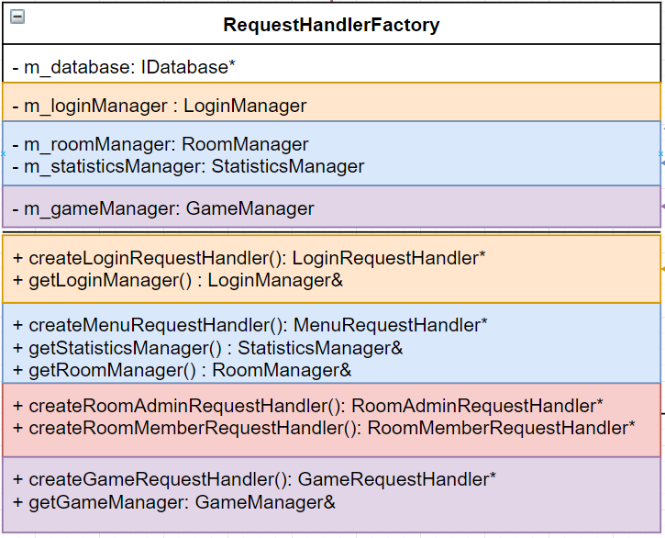
טריוויה – מחלקות חשובות
טריוויה
מחלקת RequestHandlerFactory
אחראית על ייצור ה IRequestHandler המתאים
Notes:
דגשים:
אמור להיות מופע יחידי בכל השרת של מחלקה זאת. (יצור האובייקט יתבצע במחלקה server).
מחזיק הפניות/מצביעים לכל ה-managers וה-DB.

Slide 33

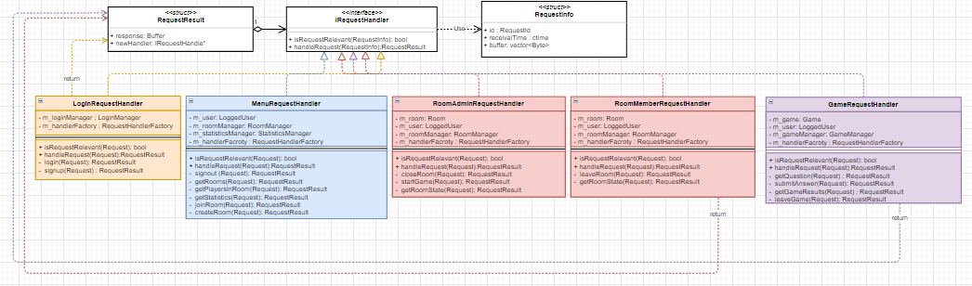
טריוויה – מחלקות חשובות
טריוויה
ממשק IRequestHandler
מייצג מצב בתוך מכונת המצבים (ומטפל בו)
בסיום הטיפול ב"מצב", מייצרים RequestResult שמכיל :
Buffer: בעזרת ה Serializer המתאים מייצרים תשובה ל Client (בפורמט json)
IRequestHandler : ע"פ לוגיקת המצבים מחליטים ומייצרים את ה IRequestHandler ("מצב") הבא.
Notes:
דגשים:
ה RequestResult שנוצר יוחזר ל Communicator כפי שראינו בשקפים הקדומים.
ה - IRequestHandler החדש יווצר בעזרת ה RequestHandlerFactory.

Slide 34

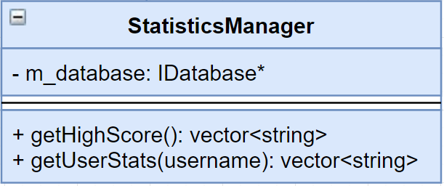
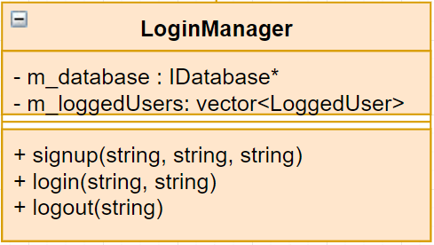
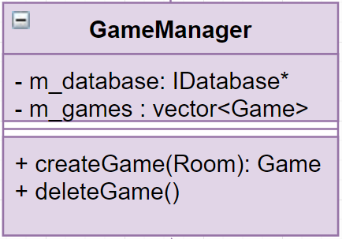
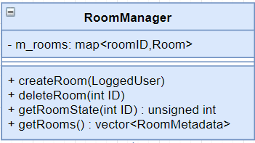
טריוויה – מחלקות חשובות
טריוויה
מחלקות ה-Manager
אחראיות על הגישה ל-DB ולמבני הנתונים.
Notes:
דגשים:
יש tab במסמך design שמכיל טבלאות עבור מחלקות הבסיס – תרגישו חופשי להרחיב ולהוסיף טבלאות נוספות שיעזרו לכם למימוש. (במידה ואתם לא זוכרים רעננו את החומר...)
חובה לממש ב sqlite, אבל ניתן להוסיף סוג חדש של DB שנקרא Mongo, זה בונוס מאתגר במיוחד ☺

Slide 35
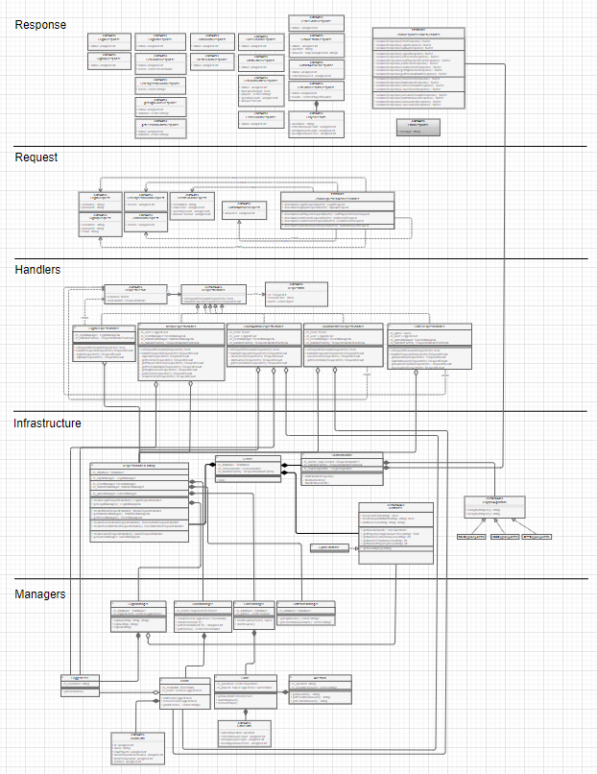
טריוויה - UML
טריוויה
Notes:
זה הזמן להיכנס ל-UML ולראות את הגרסאות הראשונות (הגרסאות נמצאות בלשוניות בתחתית העמוד)
מומלץ להתחיל בתרשים הזרימה שמתאר את תהליך חיבור המשתמשים.
קישור לתיקיית התוכן שבה נמצא ה-UML המעודכן
https://drive.google.com/drive/u/1/folders/1Fq-Y6lMlkXrCovQTbV0PgAJ-lzkmTgV2
את ה-UML אפשר לפתוח בשתי דרכים:
באמצעות האתר draw.io ע"י העלאת קובץ ה-XML (Open Existing Diagram)
ישירות מהדרייב באמצעות קליק ימני על קובץ ה-XML -> "פתיחה באמצעות" -> ולבחור באפליקציה “diagrams.net” . (במידה והאופציה diagrams.net לא קיימת יש להוריד את האפליקציה באמצעות לחיצה על כפתור "חיבור אפליקציות נוספות")

Slide 36
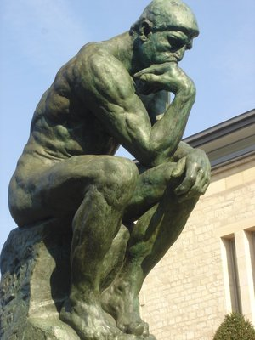
טריוויה - דגשים
עשו ואל תעשו
לאחר שעברנו על ה design הגיע הזמן לממש ☺
מאיפה בכלל מתחילים?
איך מחלקים את העבודה בין בני הזוג?
איך בודקים את כל המערכת הזאת???
Notes:
אפשר לפתוח פה דיון קטנטן על עוד שאלות חשובות:
מאיפה מתחילים?
יש מסמך עבודה בתיקייה שאליה מפנה ה-NEO
איך מחלקים את העבודה בין חברי הצוות?
בהתחלה עם המדריך/ה, בהמשך הפרויקט כבר נצבור ניסיון ונוכל לעשות את החלוקה בעצמנו.
איך מעריכים זמנים? – זה בעיקר ענין של נסיון פיתוח, והבנה של רמת הפיתוח של 2 בני הזוג. ניתן יעדים ריאליים, ובהמשך כבר נדע לדייק.
איך בודקים את המערכת הזו?
בגרסה 1 נבנה לעצמנו סקריפט Python שיעשה את זה, בהמשך יהיה לקוח עם GUI שיפותח ב-#C, נוכל לעשות את הבדיקות עליו.

Slide 37
טריוויה – דגשי פיתוח
עשו ואל תעשו
דגשי פיתוח צד שרת:
לפני כל סבב מימוש אנו ממליצים לעבוד לפי הדגשים הבאים:
קבלו החלטות כשותפים:
אילו רכיבים כל אחד יממש או תממש.
פרטו את חתימת הפונקציות.
חשבו מראש על האינטגרציה בין החלקים.
העריכו זמנים וודאו שאתם עובדים בקצב מקביל והגיוני.
הגדירו את קודי הפרוטוקול עבור ה-Requests וה-Responses בהתאם.
בצעו Code Review! (חובה לעשות CR על קוד שנכנס ל-Develop)
והכי חשוב, דעו לתת ולקבל ביקורת בונה מהשותפים.
Notes:
אפשר לפתוח פה דיון קטנטן על עוד שאלות חשובות:
איך מעריכים זמנים? – זה בעיקר ענין של נסיון פיתוח, והבנה של רמת הפיתוח של 2 בני הזוג.
איך מחליטים מי מפתח שרת ומי את הלקוח?

Slide 38
טריוויה – דגשי פיתוח
עשו ואל תעשו
דגשי פיתוח צד שרת:
עבדו נכון ב-GIT:
לא עובדים ישירות על המאסטר
לבצע Commits לעיתים קרובות
קוד לא נכנס לענף הפיתוח בלי שעבר Code Review
מומלץ לפתוח Issues לכל משימה ולשייך את חבר הצוות המתאים
בצעו בדיקות בכל רכיב בנפרד.
לקמפל ולבדוק לעיתים קרובות – לא לחכות אחרי שיש המון קוד
לפני כל Merge לענף הפיתוח יש לבצע Code Review (או של מדריך או של חבר צוות)
בצעו בדיקות בכל רכיב בנפרד.
השתמשו בכלים שמוכרים לכם/ן.
Notes:
ה-Code Review של סוף כל גרסה יתבצע על ידי המדריך
במהלך פיתוח הגרסאות יתבצע CR של חברי הצוות בינם/ן לבין עצמם/ן.

Slide 39
שאלות? תהיות?
איפה נמצאים התכנים?
מסמכי עבודה
מעבר נוסף על המצגת
מה עושים עכשיו?
UML

Slide 40
שיעור 5
יאללה לעבודה!!!
יאללה לעבודה!
Design
הדגמה והסבר כללי
רענון והקדמה

